Slide 1

PPT模板下载：www.1ppt.com/moban/ 行业PPT模板：www.1ppt.com/hangye/
节日PPT模板：www.1ppt.com/jieri/ PPT素材下载：www.1ppt.com/sucai/
PPT背景图片：www.1ppt.com/beijing/ PPT图表下载：www.1ppt.com/tubiao/
优秀PPT下载：www.1ppt.com/xiazai/ PPT教程： www.1ppt.com/powerpoint/
Word教程： www.1ppt.com/word/ Excel教程：www.1ppt.com/excel/
资料下载：www.1ppt.com/ziliao/ PPT课件下载：www.1ppt.com/kejian/
范文下载：www.1ppt.com/fanwen/ 试卷下载：www.1ppt.com/shiti/
教案下载：www.1ppt.com/jiaoan/ PPT论坛：www.1ppt.cn
培训班项目介绍

Slide 2

目录
P1
功能
03
P2
权限
08
P3
录播考核体系
13
P4
dataheap中间件介绍
24

Slide 3
功能
培训班功能介绍：
1 教学功能-直播功能
1.1 直播管理（展视互动）
1.2 直播签到
1.3 直播回放
视频上传转码审核机制）
2 教学功能-使用录播平台课程
一个培训班可以关联多个录播平台课程，通过录播提供的课程 权限表edu_user_view_permission
通过培训班平台，管理员能批量操作培训班学员是否可观看录播
通过培训班平台，管理员不能灵活控制单个学员是否可观看录播，需要使用录播平台操作
3 学员相关
3.1学员详细信息
3.2学员动态，如报名，评价
3.3学员评价，学员评价录播课程（和录播课程评价同步），自我评价，评价辅导老师，老师评价学员
3.4学员学习目标
3.5班级公告
3.6一周视频排行榜
3.7优秀作业 （录播平台课程关联的作业）
3.8我的同学
3.9直播课堂
3.10 课堂与作业 （关联的录播课程作业完成情况，录播课程的学习入口）
4 老师相关
4.1 评阅学员作业 (辅导员有）
4.2 设置优秀作业
4.3 学员分组
4.4 学员沟通记录 文字图片
4.5 学员沟通记录 一对一考核视频 （辅导员上传，班主任，讲师评阅）
4.6 其他，查看学员信息
GET START

Slide 4

权限
培训班角色
1 后台管理员
创建分组
新增辅导老师（辅导老师为培训班特有，用来作为培训班的班主任和辅导 老师）
2 学员
3 讲师
3.1 课程创建者
3.2 合作讲师
3.3 班主任
3.4 辅导老师
开启直播 3.1,3.2
批阅作业 all
学员分组 3.1,3.2,3.3
上传一对一视频 3.4
考核一对一视频 3.1,3.2,3.3
设置优秀作业 3.1,3.2,.3.3
品质
OUR CULTURE

Slide 5

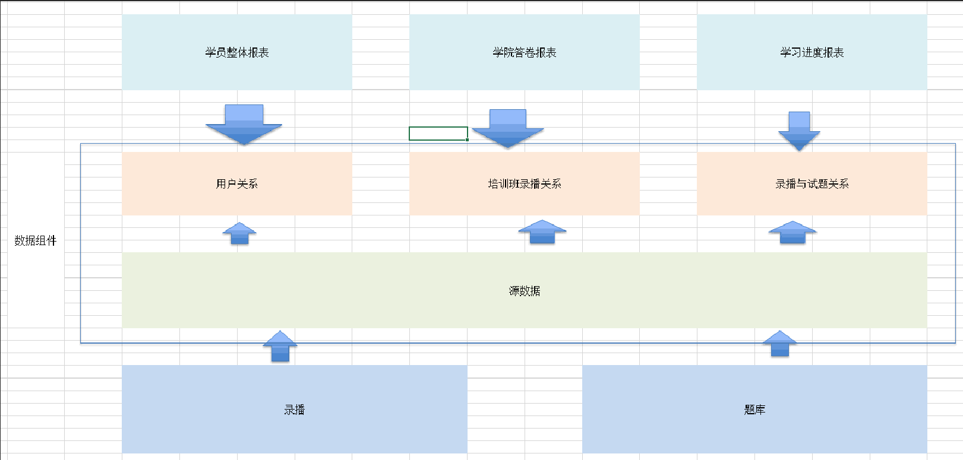
录播考核体系

Slide 6
Dataheap中间件
1 起源：
目前培训班，录播和题库的程序目录接口支持cli方式，可以利用此方式共享数据
2 核心原则：
只要有请求，就会有数据
require_once PUBLIC_DP_PATH_IO;
$data = array();
$data = \dataio::get('pxbeduvideo_139');//获得pxb108的录播信息
从redis 检索 pxbeduvideo_139
有 返回
没有 ===false ，cli调起 培训班的维护程序， 维护程序写入
require_once PUBLIC_DP_PATH_IO;
\dataio::set('pxbeduvideo_'.$id,$edu_array);
然后 从redis 检索 pxbeduvideo_139
返回数据
3 优缺点：
Calls

Slide 7


融资需求
COMPANY
INTRODUCTION
融资
1000W
美仑设计是集成PPT模板开发和PPT设计定制、PPT培训于一体的专业PPT服务提供商。深受大家的好评和肯定。
MORE

Slide 8

PPT模板下载：www.1ppt.com/moban/ 行业PPT模板：www.1ppt.com/hangye/
节日PPT模板：www.1ppt.com/jieri/ PPT素材下载：www.1ppt.com/sucai/
PPT背景图片：www.1ppt.com/beijing/ PPT图表下载：www.1ppt.com/tubiao/
优秀PPT下载：www.1ppt.com/xiazai/ PPT教程： www.1ppt.com/powerpoint/
Word教程： www.1ppt.com/word/ Excel教程：www.1ppt.com/excel/
资料下载：www.1ppt.com/ziliao/ PPT课件下载：www.1ppt.com/kejian/
范文下载：www.1ppt.com/fanwen/ 试卷下载：www.1ppt.com/shiti/
教案下载：www.1ppt.com/jiaoan/ PPT论坛：www.1ppt.cn
渠道建设
阿里店铺群
二级分销商
设计炒道塞的抵抗，力按时吃什么都。看到了肯定点开始抵扣可，否凯迪拉克凯迪是。
蛋炒道塞的抵抗，力按时吃什么都。看到了肯定点开始抵扣可，否凯迪拉克。
苏宁线下店
零售终端
抵抗力道塞的抵抗，力按时吃什么都。看到了肯定点开始抵扣睡懒觉。
蛋胜利大街塞的抵抗，力按时吃什么都。看到了肯定点开始抵扣可，否凯迪设计。

Slide 9



产品线规划
50+
档位划分
100+
10K
设计炒道塞的抵抗，力按时吃什么都。看到了还是设计的，搜皮带时刻记，审批索拉卡，睡懒觉处理即可是。
初级产品
中级产品
高档产品
美仑设计是集PPT模板开发、PPT设计定制、PPT培训于一体的专业PPT服务提供商。深受大家的好评和肯定。

Slide 10
谢谢观看
THANKS FOR WATCHING
My journey is long and winding, I will keep on exploring my way far and wide.
美仑设计

Slide 11

PPT1680
关注作者微信公众号，回复“融资”获取完整版本模板
美仑设计每套最新作品本公众号免费首发

Slide 12



可以在下列情况使用
不限次数的用于您个人/公司、企业的商业演示。
拷贝模板中的内容用于其它幻灯片母版中使用。
不可以在以下情况使用
用于任何形式的在线付费下载。
收集整理我们发布的免费资源后，刻录光碟销售。
PPT模板下载：www.1ppt.com/moban/ 行业PPT模板：www.1ppt.com/hangye/
节日PPT模板：www.1ppt.com/jieri/ PPT素材下载：www.1ppt.com/sucai/
PPT背景图片：www.1ppt.com/beijing/ PPT图表下载：www.1ppt.com/tubiao/
优秀PPT下载：www.1ppt.com/xiazai/ PPT教程： www.1ppt.com/powerpoint/
Word教程： www.1ppt.com/word/ Excel教程： www.1ppt.com/excel/
资料下载： www.1ppt.com/ziliao/ PPT课件下载：www.1ppt.com/kejian/
范文下载： www.1ppt.com/fanwen/ 试卷下载： www.1ppt.com/shiti/
教案下载： www.1ppt.com/jiaoan/ PPT论坛： www.1ppt.cn

